Slide 1
Влияние профессиональных вредных факторов на организм человека, матери и плода
Выполнила:
Василевская Ольга
417 пед.

Slide 3
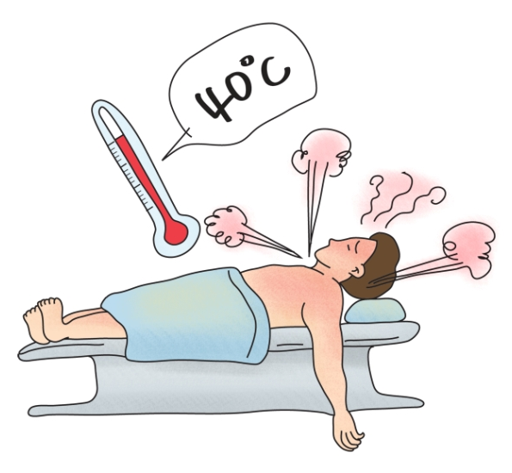
Физические
Микроклимат
Длительное влияние высокой температуры в сочетании со значительной влажностью может привести к накоплению тепла в организме и к гипертермии.(38-39 градусов)
Недостаточная влажность приводит к интенсивному испарению влаги со слизистых оболочек, их пересыханию и эрозии, загрязнению болезнетворными микробами.
При низкой температуре, значительной скорости и влажности воздуха возникает переохлаждение организма (гипотермия).

Slide 4
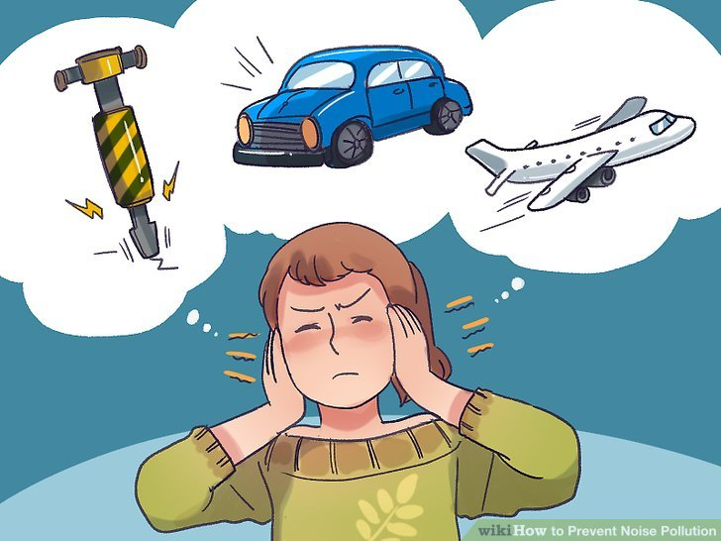
Вибрация и шум
Производственный шум вызывает проф.тугоухость, глухоту. Происходит развитие атрофических процессов в нервных окончаниях кортиева органа. (жалобы на головную боль, повышенную утомляемость, нарушение сна, снижение памяти, раздражительность, сердцебиение)
Производственная вибрация вызывает вибрационную болезнь
(Периодические боли и парестезии в руках, снижается чувствительность кончиков пальцев, чувство онемения более выражены, нейрососудистые расстройства)

Slide 5
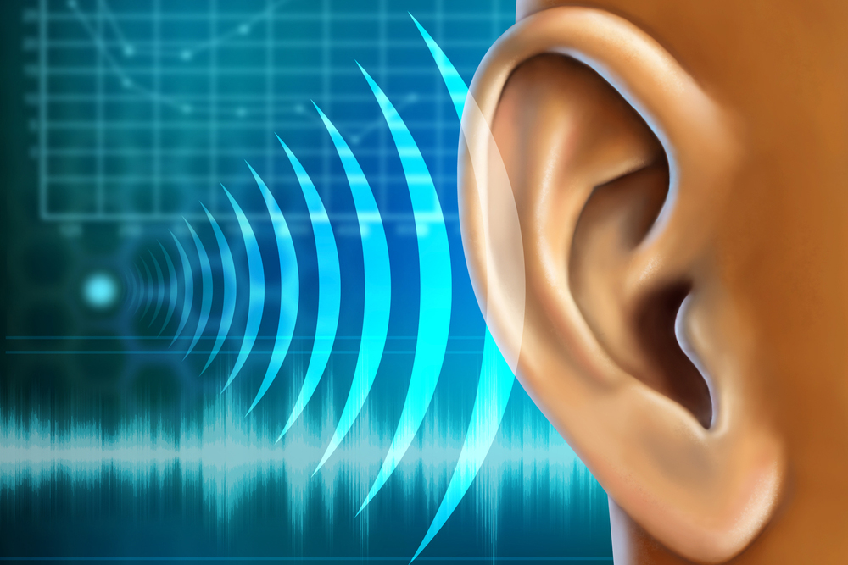
УЗ И ИЗ
Ультразвук: возникает, явление вегетативного полиневрита рук, пареза кистей рук, а может даже и предплечий, также длительном воздействии, ультразвук способен привести к некоторому разрушению тканей. При низкочастотном УЗ страдает ССС и эндокринная система. (отмечается сонливость, головокружения, быстрая утомляемость)
Инфразвук(гром, взрывы выстрелы)
Вызывает потерю слуха, шумовые эффекты внутреннего уха и двухстороннюю нейросенсорную тугоухость.

Slide 6
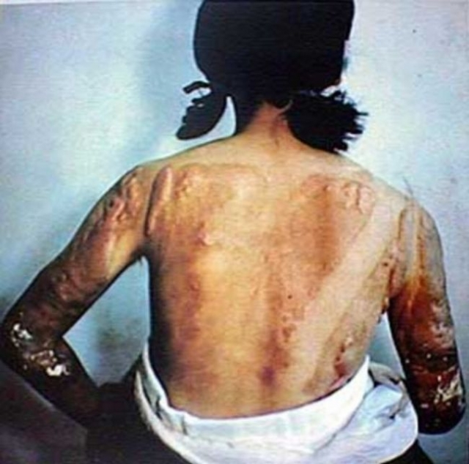
Ионизирующее излучение (рентгенологи)-лучевая болезнь
I - все тело, красный костный мозг, гонады;
II - мышцы, щитовидная железа, жировая ткань, печень, почки, селезенка;
III - кожный покров, костная ткань, кисти, предплечья, голени, стопы.
Приводит к повреждению клеток и тканей, кровотечению, развитию опухолей

Slide 7
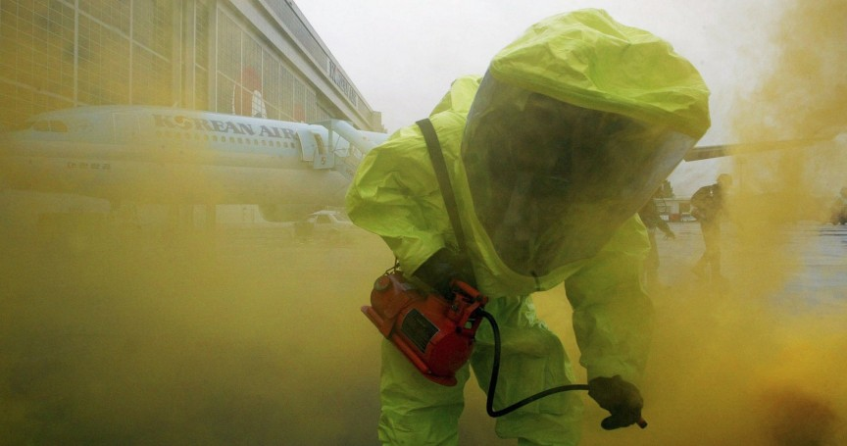
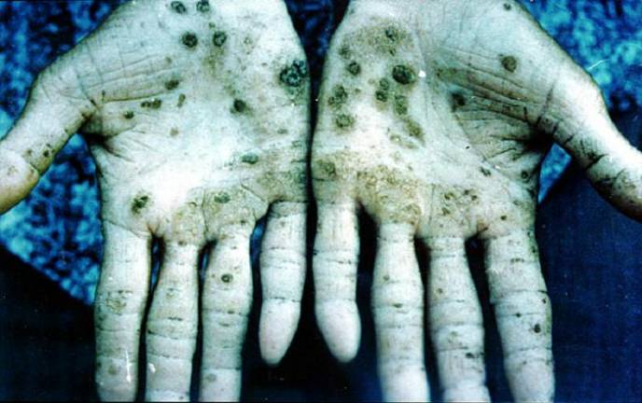
Химические
1 класс – чрезвычайно опасные (3,4-бенз(а)пирен, тетраэтилсвинец, ртуть, озон, фосген и др.);
2 класс – высокоопасные (бензол, сероводород, оксиды азота, марганец, медь, хлор и др.);
3 класс – опасные (нефть, метанол, ацетон, сернистый ангидрид и др.);
4 класс – умеренно опасные (бензин, керосин, метан, этанол и др.);

Slide 8
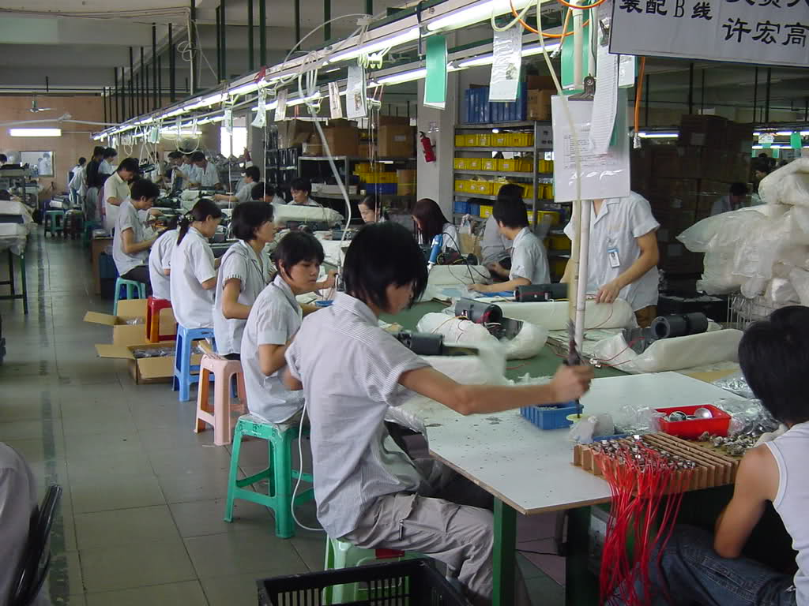
Психофизиологические
Физические нагрузки (статические и динамические)
Физиологически недостаточная двигательная активность (гиподинамия).
Монотонность труда (так называемый конвейерный труд)
Перегрузка отдельных систем и органов
Перегрузка анализаторов (слухового, зрительного, тактильного)
Нервно-психические перенапряжения (эмоциональное, умственное)
Последствия: кифозы, сколиозы варикоз вен, плоскостопие, ожирение.

Slide 9
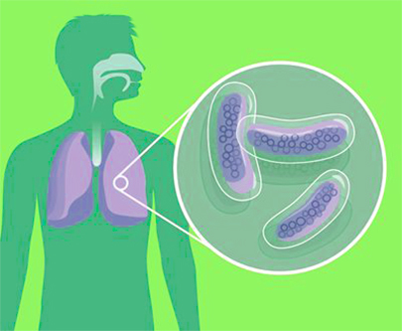
Биологические
Подвержены работники птицеводства, животноводства лесники, работники сельскохозяйственных предприятий,медики.
Инфекционные заболевания: эхинококкоз, клещевой энцефалит, эризипелоид, паравакцина (узелки доярок), сибирская язва, сап, ящур, бруцеллёз, ку-лихорадка, вирусные гепатиты, ВИЧ-инфекция, туберкулёз.

Slide 10
Влияние производственных факторов на беременную и плод
Среди многочисленных вредных для здоровья беременной женщины и плода факторов производства наибольшее практическое значение имеют промышленные яды, ионизирующее излучение, тяжелая физическая работа, длительное сотрясение тела, неблагоприятные метеорологические условия и вынужденное положение тела. Вредные химические вещества (свинец, ртуть, фосфор, никотин, сероуглерод, бензол и другие яды), а также проникающая радиация нередко вызывают самопроизвольные выкидыши и преждевременные роды.

Slide 11
МЕХАНИЗМ ДЕЙСТВИЯ ПРОМЫШЛЕННЫХ ВРЕДНОСТЕЙ НА ОРГАНИЗМ МАТЕРИ, ПЛОДА, РЕБЕНКА:
Токсическое.
Раздражающее (кожа, слизистые).
Гонадотропное (ртуть, свинец, тетраэтилсвинец, пестициды).
Тератогенное (вызывают высокие концентрации ядов, полученные во время беременности).
Мутагенное и канцерогенное (обладают пестициды, бензол, полимеры, пластмассы, смолы, синтетические волокна, каучуки, анилиновые красители).
Иммуногенное: аллергизующее, иммуносупрессивное, аутоиммунное (органические растворители).

Slide 12
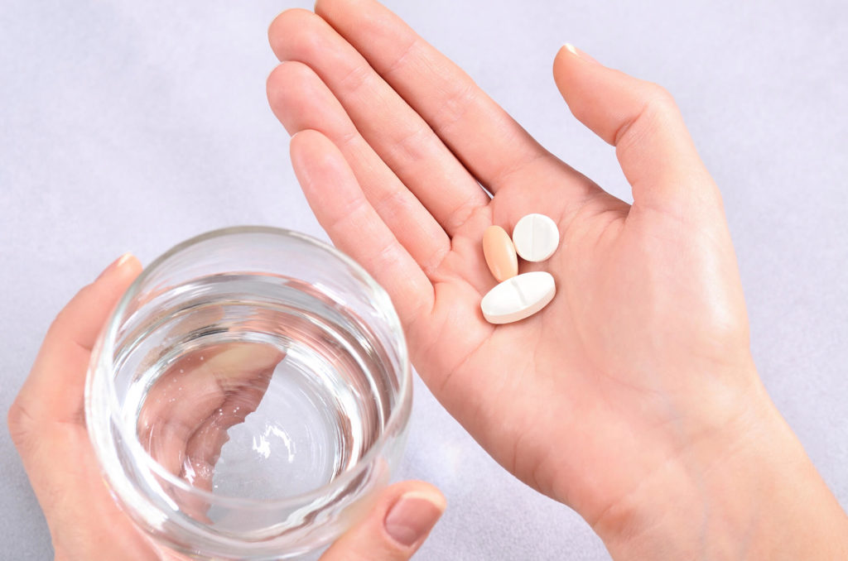
Биологические
Инфекции. Все инфекционные заболевания опасны, особенно в период эмбриогенеза. Например, краснуха, цитомегалия вызывают уродства плода. Так как при лечении инфекционных заболеваний применяются антибактериальные препараты, то это может также оказать неблагоприятное воздействие на плод. В случае тяжелого инфекционного заболевания в период эмбриогенеза, при котором к тому же проводится массивная антибактериальная терапия, показано прерывание беременности.

Slide 13
Физические
нахождением в плохо проветриваемых помещениях- кислородная недостаточность анемия
ИЗ- приводит к соматическим нарушениям или поражениям органов (с 18-го по 38-й день)
воздействие шума во время беременности может привести к повреждению слуха ребенка. Риск увеличивается на восемьдесят процентов в профессиональных средах с особенно высоким уровнем децибел.

Slide 14
Психофизиологические
Стресс, перенапряжение, перегрузка анализаторов матери способены нарушать правильное формирование головного мозга и нервной системы будущего малыша, приводя к задержкам его психомоторного и интеллектуального развития.

Slide 15
Признаком нарушения развития плода могут быть: отставание плода в развитии, выявление отклонений в развитии, ухудшение шевеления, сердцебиения плода, патологические изменения в крови плода и в околоплодных водах. Диагностировать ухудшения можно при помощи методов: • Контроль в динамике за шевелением плода (опрос беременной, контроль за шевелением при пальпации и ультразвуковом исследовании). • Контроль за сердцебиением плода (выслушивание акушерским стетоскопом, ультразвуковыми приборами, кардиография плода при помощи электрокардиографа или кардиотокографа). • Контроль за динамикой роста плода (измерение окружности и высоты стояния дна матки в динамике, выявление динамики роста плода при помощи ультразвукового исследования). • Исследование околоплодных вод методом амниоцентеза. • Исследование крови плода при помощи кордоцентеза (пункции пуповины). • Оценка плацентарноматочного кровообращения при помощи ультразвуковой плацентографии. • Исследование некоторых показателей у матери (например, исследование альфа-фетопротеинов, исследование эстриола).

Slide 16
Воздействие профессиональных вредностей на ЖЕНСКИЙ ОРГАНИЗМ может приводить к:
Дисменорее, аменорее, меноррагиям.
Раннему климаксу.
Сокращению периода лактации.
Самопроизвольным абортам.
Атонии матки в родах.
Кровотечению в родах.
Мертворождаемости.
Внутриутробной гипоксии и
асфиксии плода.
Врожденной порокам развития.

Slide 17
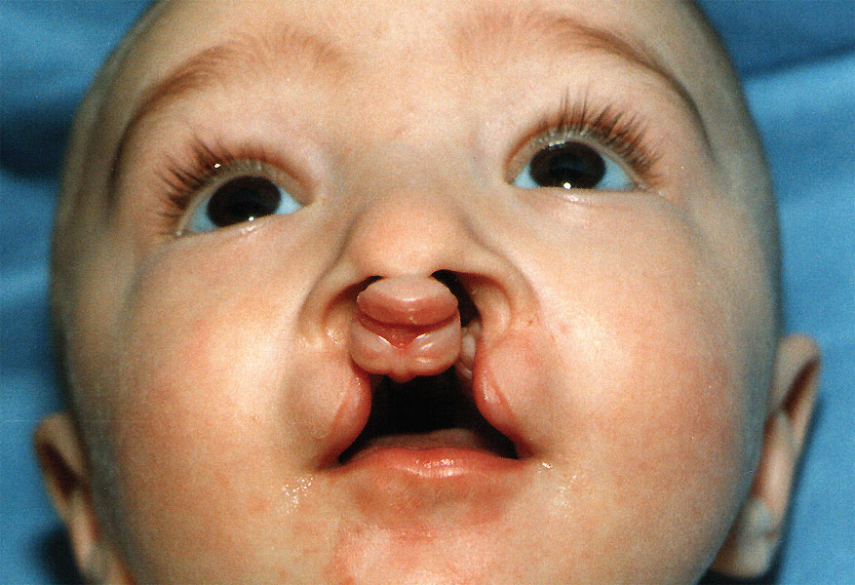
ДЕФЕКТЫ РАЗВИТИЯ У НОВОРОЖДЕННЫХ во внутриутробном периоде могут быть в виде:
Микроцефалии
«Заячьей губы», «волчьей пасти»
Патологии строения ушей
Патологии расположения глаз
Несоответствия длины тела и конечностей.

Slide 18
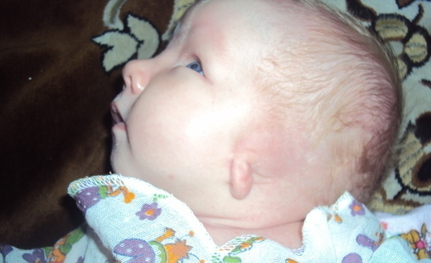

Slide 19
Спасибо за внимание!

